Slide 1
IL POTERE DI MERCATO Cap. 6
Corso di Politica Economica
Prof. Marco Di Domizio
mdidomizio@unite.it
Dott.ssa Audrey De Dominicis
adedominicis@unite.it

Slide 2
Introduzione
Cosa succede quando una o più imprese che operano sul mercato di un certo bene godono di potere di mercato?
Inefficienza allocativa del Monopolio
Oligopolio

Slide 3
Richiami sul concetto dio monopolio
Monopolio: mercato nel quale la produzione di un dato bene (senza sostituti) viene effettuata da un’unica impresa, che può agire, quindi, senza tenere conto del comportamento di altre imprese.
Es: un certo tipo di acqua minerale
L’impresa può influire sul prezzo di vendita

Slide 4
Equilibrio dell’impresa monopolistica che sostiene dei costi
P | q | RT=P·q | RMe=$\frac{RT}{q}$ | RMa=$\frac{ΔRT}{Δq}$
10 | 1 | 10 | 10
9 | 2 | 18 | 9 | 8
8 | 3 | 24 | 8 | 6
7 | 4 | 28 | 7 | 4
6 | 5 | 30 | 6 | 2
5 | 6 | 30 | 5 | 0
4 | 7 | 28 | 4 | -2
3 | 8 | 24 | 3 | -4
P = prezzo
q = quantità
RT = ricavo totale
RMe = ricavo medio
RMa = ricavo marginale
RMa<RMe (che è uguale al P)
Per massimizzare il profitto, si richiede che venga prodotta quella quantità tale da eguagliare il ricavo marginale con il costo marginale

Slide 5
Equilibrio dell’impresa monopolistica che sostiene dei costi
Attenzione!
La massimizzazione dei profitti si ottiene:
in concorrenza perfetta RMa=CMa=P
in monopolio RMa=CMa

Slide 6
Equilibrio dell’impresa monopolistica che sostiene dei costi
Quando i ricavi che ottengono da una vendita (ricavi marginali) sono uguali ai costi aggiuntivi sostenuti per produrre un'unità in più (costi marginali), il profitto è massimizzato. In pratica, questo significa che stanno producendo esattamente quanto il mercato è disposto a pagare per il loro prodotto, minimizzando al contempo i costi
l profitto marginale rappresenta la differenza tra il ricavo marginale (RM) e il costo marginale (CM). Se RMa è uguale a CMa, allora il profitto marginale è zero, indicando che l'ultima unità prodotta contribuisce esattamente a coprire i costi associati. Questo è il punto in cui il profitto è massimo, poiché ogni ulteriore unità prodotta contribuirebbe a ridurre il profitto marginale.

Slide 7
L’inefficienza allocativa del monopolio
P(Q), R’(Q), c’(Q)
c’(Q)
La quantità ottimale da produrre per l’impresa monopolista è in E (dove il ricavo marginale=costo marginale).
$$P_{M}$$
M
$$P_{SW}$$
SW
E
P=P(Q)
Ma la quantità efficiente (ossia la quantità del bene che consente al mkt di trovarsi in una situazione di efficienza allocativa) è graficamente individuabile nel punto SW.
R’(Q)
Q

Slide 8
L’inefficienza allocativa del monopolio
Passaggio da M=> SW
P(Q), R’(Q), c’(Q)
COMPORTA
c’(Q)
Un incremento di surplus per i consumatori pari a A + B
$$P_{M}$$
M
$$P_{SW}$$
SW
E per l’impresa una perdita pari all’area A
E
Ma un incremento pari all’area C (in quanto le unità che non sarebbero prodotte in monopolio, in SW sarebbero prodotte e vendute ad un prezzo maggiore del costo marginale)
P=P(Q)
R’(Q)
impresa
Q
Guadagno netto di benessere sarà= A + B – A + C
consumatori

Slide 9
L’inefficienza allocativa del monopolio
L’inefficienza allocativa può essere mostrata con la perdita netta di monopolio, ossia il decremento di benessere sociale che si ha in monopolio rispetto all’allocazione cui si perverrebbe in condizioni di perfetta concorrenza

Slide 10
Il monopolio è inefficiente anche in senso dinamico?
Alcuni ritengono che il monopolio, pur essendo deleterio in situazioni statiche, possa risultare efficiente per un’economia in termini dinamici.
EFFICIENZA IN SENSO DINAMICO: una situazione in cui è possibile aumentare l’indicatore di benessere di tutte le generazioni, attuali e future.
Estensione del concetto di Pareto-Efficienza

Slide 11
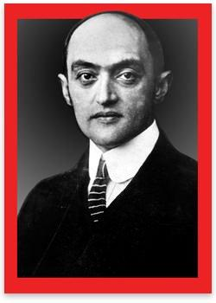
Il monopolio è inefficiente anche in senso dinamico?
La perfetta concorrenza consente che le generazioni attuali stiano meglio rispetto ad una situazione di monopolio, ma espone le generazioni future al rischio di vedere una più modesta crescita della propria condizione.
La crescita economica associata a regimi di monopolio è più forte rispetto alla crescita economica associata a situazioni di concorrenza perfetta.
Joseph Schumpeter, 1942

Slide 12
Il monopolio è inefficiente anche in senso dinamico?
Secondo Schumpeter: il monopolio può garantire una crescita economica più rapida rispetto alla concorrenza perfetta
Visone schumpeteriana: sviluppo economico basato sull’innovazione.
Richiede investimenti rischiosi da parte delle imprese. Investimenti in ricerca sono costosi e ad alto rischio quindi per lo più dipendono dall’auto-finanziamento.

Slide 13
Il monopolio è inefficiente anche in senso dinamico?
Poiché in una condizione di monopolio le imprese conseguono profitti maggiori rispetto alla condizione di perfetta concorrenza
Esse possono impiegare maggiori risorse per finanziare la ricerca e assicurano un più elevato tasso di innovazione al mercato (crescita più veloce).
Secondo Schumpeter, la presenza di monopoli è benefica per la crescita di lungo periodo

Slide 14
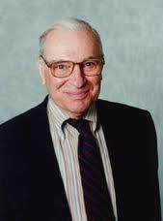
Il monopolio è inefficiente anche in senso dinamico?
VS
Schumpeter
Arrow

Slide 15
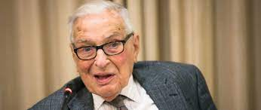
Il monopolio è inefficiente anche in senso dinamico?
Kenneth J. Arrow (1921-2017), economista statunitense, considerato il padre della moderna economia neoclassica. Premio Nobel per l’economia nel 1972.

Slide 16
Il monopolio è inefficiente anche in senso dinamico?
In un articolo del 1962, Arrow contestò l’idea che il monopolio portasse all’efficienza.
Dimostrò che:
La concorrenza non solo garantisce l’efficienza statica ma anche un tasso di crescita economica più elevato rispetto a quello associato a situazioni di monopolio
Perché?
Chi gode di rendite monopolistiche non ha incentivo a compiere ricerca e sviluppo (quindi non genera crescita)
I monopoli, inoltre, sono tipicamente associati a situazioni nelle quali le info sulla tecnologia sono protette da brevetti, circolando in modo difficoltoso

Slide 17
Il monopolio è inefficiente anche in senso dinamico?
Dibattito noto come «conflitto Schumpeter contro Arrow»
Volto a stabilire se si investa di più in ricerca e sviluppo in quei settori in cui prevalgono situazioni di monopolio, oppure in quelli dove prevalgono condizioni concorrenziali
Risultati? Considerando le evidenze, i risultati non sono univoci: è possibile comunque dire che:
IL MONOPOLIO PRODUCE SICURAMENTE UN’ALLOCAZIONE INEFFICIENTE IN SENSO STATICO (O ALLOCATIVO), MENTRE E’ ANCORA DA CHIARIRE SE GENERI INEFFICIENZA DINAMICA

Slide 18
Le vie d’uscita dell’inefficienza statica di monopolio
Il policy maker tollera o no la presenza di monopolio?
Se non la tollera, la politica da intraprendere è quella della liberalizzazione del mercato.
Azione di politica economica (di tipo istituzionale) che mira a favorire l’ingresso di nuove imprese in mercati poco concorrenziali.

Slide 19
Le vie d’uscita dell’inefficienza statica di monopolio
Come si realizza una politica di liberalizzazione?
Mediante politiche di tipo istituzionale (cambiano norme e leggi, vedi normative antitrust);
2. Strategie di concessione di sussidi per la produzione del bene o finalizzati a stimolare l’ingresso di nuove imprese nel mercato

Slide 20
Le vie d’uscita dell’inefficienza statica di monopolio
E se il policy maker decidesse di tollerare la presenza dell’impresa monopolistica?
Lo farebbe cercando però di influenzare il comportamento dell’impresa monopolistica per evitare il verificarsi dell’inefficienza allocativa.
Quali sono dunque le scelte che il policy maker può fare?

Slide 21
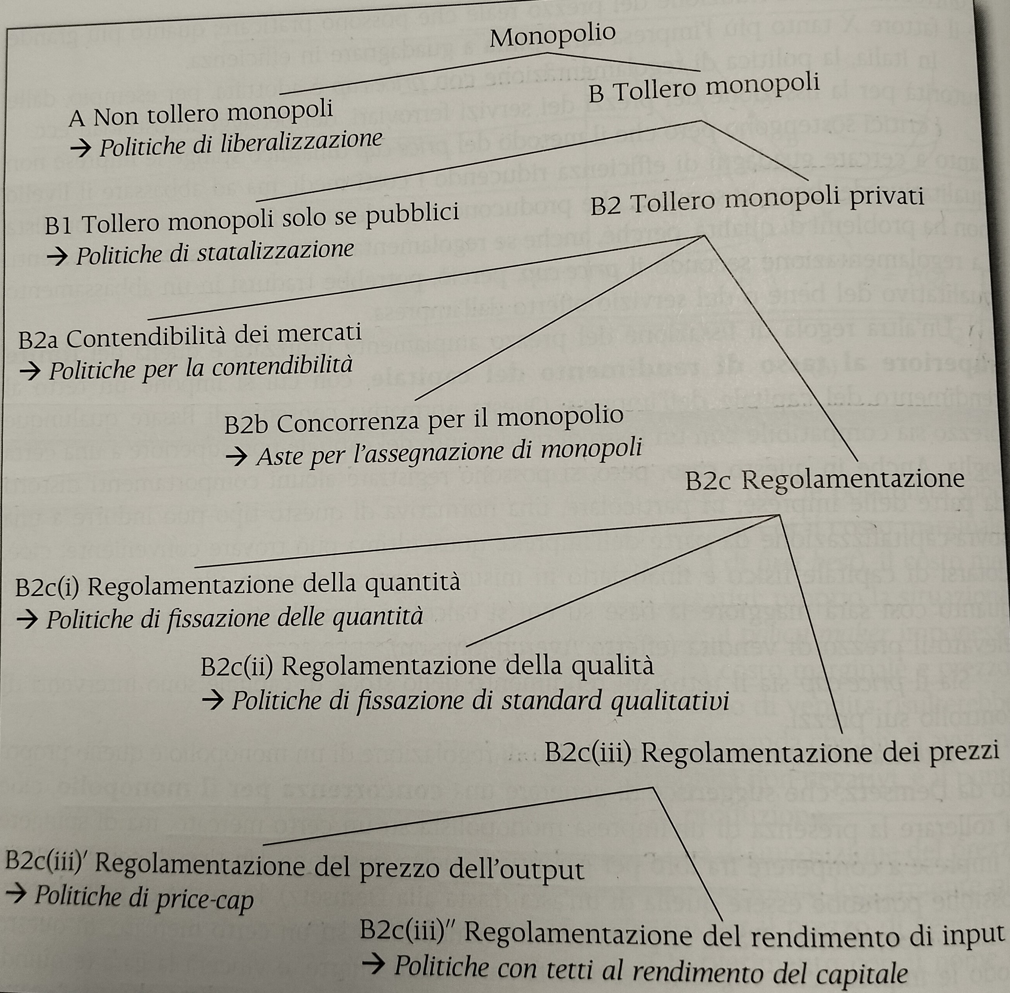
Le vie d’uscita dell’inefficienza statica di monopolio

Slide 22
Le vie d’uscita dell’inefficienza statica di monopolio
Se il policy maker non tollera il monopolio: applicazione di politiche di liberalizzazione
Se il policy maker tollera il monopolio: cerca di influenzarne il comportamento
Cosa può fare?
B1 Statalizzare l’impresa monopolistica, ossia renderla di proprietà pubblica
Se l’impresa monopolista realizza profitti positivi, si può ritenere giusto che questi vadano alla collettività
Impresa monopolistica non mira al massimo profitto, ma al massimo benessere

Slide 23
Le vie d’uscita dell’inefficienza statica di monopolio
Se lo Stato non intende entrare direttamente nel mercato acquisendo la proprietà delle imprese, è possibile governare il funzionamento
Come?
Attraverso la regolamentazione

Slide 24
Le vie d’uscita dell’inefficienza statica di monopolio
Cosa si può regolamentare?
La quantità prodotta (es. imponendo una quantità minima od obbligando a servire tutti i consumatori che ne fanno richiesta)
Il Prezzo
Prezzo =costo medio (quindi > del costo marginale). Second Best.
Rende massimo il benessere sociale subordinato al profitto non-negativo per l’impresa
Applicazione grafica

Slide 25
Le vie d’uscita dell’inefficienza statica di monopolio
First Best:
Nella microeconomia, il concetto di "first best" rappresenta uno stato ideale in cui i mercati funzionano perfettamente e tutte le condizioni per il raggiungimento dell'efficienza economica sono soddisfatte. In questo contesto, le aziende massimizzano il profitto, i consumatori massimizzano l'utilità, e le risorse sono allocate in modo ottimale. I prezzi riflettono accuratamente i costi e i benefici sociali.
Second Best:
Il concetto di "second best" entra in gioco quando alcune delle condizioni necessarie per il raggiungimento del "first best" non sono soddisfatte. Ciò può derivare da imperfezioni di mercato, esternalità, beni pubblici, asimmetrie informative o altre distorsioni che impediscono al mercato di operare in modo efficiente. In situazioni "second best", l'obiettivo diventa quello di massimizzare il benessere sociale dato il contesto specifico e le limitazioni presenti.

Slide 26
Le vie d’uscita dell’inefficienza statica di monopolio
P
Se il policy maker imponesse l’eguaglianza tra P e Cma => A
C’
RMa=CMa.
M
CMe
B
First Best
A
R’
P=P(Q)
Il punto della curva di domanda che più si avvicina all’allocazione di First Best, compatibilmente con profitti non negativi è il punto B.
ma
Q
Otterrebbe un profitto negativo!
P=CMe: Second Best

Slide 27
Le vie d’uscita dell’inefficienza statica di monopolio
Sia nel caso A che B il costo marginale = il prezzo (punto A, situazione di efficienza allocativa, o first best)
Il costo medio è superiore al prezzo e quindi i profitti dell’impresa sono negativi
Il punto della curva di domanda che più si avvicina all’allocazione di first best, compatibilmente con profitti non negativi è il punto B (in cui il prezzo è uguale al costo medio di produzione).

Slide 28
Le vie d’uscita dell’inefficienza statica di monopolio
Nella pratica economica: politiche di imposizione del prezzo a imprese monopoliste la cui presenza è tollerata
1. Regola del price-cap: esempio di regolamentazione di prezzo, ampiamente utilizzato anche in Italia; l’impresa soggetta al price-cap è autorizzata ad aumentare il prezzo del proprio bene di un ammontare pari a al tasso di inflazione programmato, decurtato di un fattore stabilito dall’autorità di politica economica. (Dibattito sull’efficacia di questa strategia).

Slide 29
Le vie d’uscita dell’inefficienza statica di monopolio
Δ$p_{i}=\text{Δ}\text{P}\text{−}\text{X}$
Tale fattore in genere è positivo, ma inferiore al tasso di inflazione
Tasso di inflazione
Obiettivo del price-cap: spingere le imprese a guadagnare in efficienza, tagliando i costi di produzione per controbilanciare la riduzione del prezzo reale.
Quanto più grande è il fattore X tanto più l’impresa sarà spinta a guadagnare in efficienza.

Slide 30
Le vie d’uscita dell’inefficienza statica di monopolio
2. Limite superiore al tasso del capitale: esempio di regolamentazione di prezzo (usato specialmente negli USA)
L’impresa soggetta a questo tipo di regolamentazione deve praticare un prezzo non superiore a un livello stabilito dell’autorità, in modo da assicurare all’impresa un tasso di rendimento normale del capitale.

Slide 31
Le vie d’uscita dell’inefficienza statica di monopolio
Harold Demsetz (Professore della UCLA) suggerisce di generare una concorrenza per il monopolio
Situazione nella quale la posizione di monopolista su un certo mercato viene assegnata a un’impresa, sulla base di un’asta; procedimenti di assegnazione per asta di posizioni monopoliste sono stati adottati anche in Italia (es. telecomunicazioni).

Slide 32
Le vie d’uscita dell’inefficienza statica di monopolio
Contendibilità del mercato: situazione nella quale è possibile, per le imprese, entrare ed uscire da un mercato senza dover affrontare costi irrecuperabili.

Slide 33
Gli altri casi di potere di mercato
L’inefficienza allocativa è imputabile solo al caso del monopolio?
No, ma in tutti i casi in cui l’impresa gode di un potere di mercato.

Slide 34
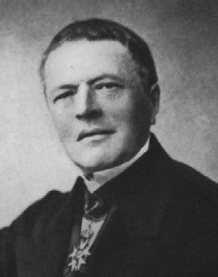
Gli altri casi di potere di mercato
OLIGOPOLIO DI COURNOT
Antoine Augustin Cournot (1801-1877) filosofo, matematico ed economista francese.
È considerato il cofondatore della teoria economica matematica.

Slide 35
Gli altri casi di potere di mercato
Oligopolio omogeneo in cui si ipotizza che ciascuna impresa decida quanto produrre e vendere assumendo che la quantità prodotta e venduta dall’altra impresa (es. duopolio) rimanga costante
2 step:
Identifichiamo dapprima l’equilibrio delle imprese e poi quello di mercato

Slide 36
Gli altri casi di potere di mercato
Equilibrio delle imprese:
IMPRESA A: produce una certa quantità di bene
IMPRESA B: osserva la quantità prodotta da A, osserva la quantità domandata nel mercato e individua dunque la quota di domanda non soddisfatta da A
Attenzione: È vero anche il contrario!

Slide 37
Gli altri casi di potere di mercato
Le imprese cercheranno di massimizzare i loro profitti:
RMa=CMa

Slide 38
Gli altri casi di potere di mercato
$$Y^{A∗}$$ | $$Y^{B}$$ | $$Y^{B∗}$$ | $$Y^{A}$$
1 | 9 | 1 | 15
2 | 8 | 1.5 | 13.5
3 | 7 | 2 | 12
4 | 6 | 2.5 | 10.5
5 | 5 | 3 | 9
6 | 4 | 3.5 | 7.5
7 | 3 | 4 | 6
8 | 2 | 4.5 | 5.5
9 | 1 | 5 | 3
$Y^{A∗}$ è la quantità di produzione che massimizza il profitto di A;
$Y^{B∗}$ è la quantità di produzione che massimizza il profitto di B

Slide 39
Gli altri casi di potere di mercato
$$Y^{A∗}={f(Y}^{B})$$
$$Y^{B∗}=g(Y^{A})$$
In equilibrio di mercato le due imprese devono essere soddisfatte (devono perciò massimizzare i profitti) e le scelte effettuate devono essere compatibili.
$$Y^{A∗}={f(Y}^{B∗})$$
L’equilibrio di mercato è perciò descritto da questi due livelli di produzione, che sono ottimali (con l’asterisco) e compatibili
$$Y^{B∗}=g(Y^{A∗})$$

Slide 40
Gli altri casi di potere di mercato
Dove si realizza l’equilibrio di mercato?
$$Y^{A∗}$$ | $$Y^{B}$$ | $$Y^{B∗}$$ | $$Y^{A}$$
1 | 9 | 1 | 15
2 | 8 | 1.5 | 13.5
3 | 7 | 2 | 12
4 | 6 | 2.5 | 10.5
5 | 5 | 3 | 9
6 | 4 | 3.5 | 7.5
7 | 3 | 4 | 6
8 | 2 | 4.5 | 5.5
9 | 1 | 5 | 3

Slide 41
Gli altri casi di potere di mercato
Oligopolio alla Cournot : una situazione in cui nel mercato opera un numero limitato di imprese
Produce un’allocazione di equilibrio che non è efficiente in senso allocativo.
Ciascun oligopolista punta al proprio massimo profitto scegliendo la QUANTITA’ da produrre
La decisione di produzione di ogni impresa incide sulla quantità complessiva immessa nel mercato (e si ripercuote sul prezzo)
Interdipendenza strategica

Slide 42
Gli altri casi di potere di mercato
In termini di allocazione di mercato, l’oligopolio produce una situazione intermedia tra monopolio e concorrenza perfetta
La quantità complessivamente immessa di un mercato di oligopolio alla Cournot è maggiore rispetto alla quantità di monopolio, ma minore rispetto alla quantità che rende massimo il benessere sociale.

Slide 43
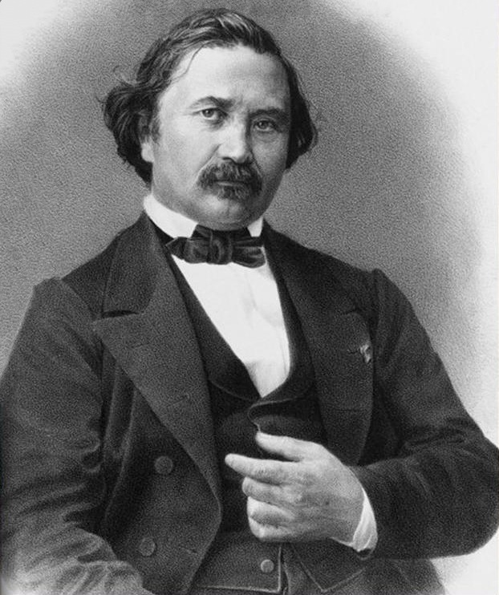
Gli altri casi di potere di mercato
OLIGOPOLIO DI BERTRAND
Joseph Louis François Bertrand (1822-1900) matematico francese.
Noto nell’ambito dell’economia e della teoria dei giochi per aver ideato un modello concorrenza duopolistica.

Slide 44
Gli altri casi di potere di mercato
Oligopolio alla Bertrand : se la variabile di scelta delle imprese è il prezzo da praticare
Soluzione di equilibrio: p=costo marginale
Replica la perfetta concorrenza nel caso in cui le imprese producano beni omogenei e abbiano la medesima struttura dei costi.
Diverso nel caso in cui le imprese producano beni differenziati

Slide 45
Gli altri casi di potere di mercato
Concorrenza monopolistica: il potere di mercato deriva non tanto dallo scarso numero di produttori quanto dal fatto che ciascuno di essi produce un bene leggermente diverso da quello degli altri
Perché si parla di concorrenza monopolistica? Perché la presenza di questa lieve diversità crea una certa fedeltà del consumatore al bene prodotto dalla singola impresa: il consumatore non pensa che i beni prodotti da imprese diverse siano perfettamente sostituibili fra loro.

Slide 46
Il Cartello
È un accordo tra le imprese oligopoliste teso a massimizzare la somma dei profitti individuali.
Accordo di cartello ogni intesa tra imprese volta a modificare l’allocazione di mercato in favore delle imprese stesse e a danno dei consumatori
Danno per il benessere dei consumatori e del social welfare

Slide 47
Che cos’è e come si misura la concorrenzialità
Un mercato può essere più o meno concorrenziale, intendendo che l’allocazione generata dal mercato può essere distante dall’efficienza allocativa propria della concorrenza in misura variabile

Slide 48
Che cos’è e come si misura la concorrenzialità
Aumentare la sostituibilità fra prodotti rappresenta un’azione (di politica economica) pro-concorrenziale.
Come?
favorendo la diffusione di standard tecnologici ampiamente utilizzati;
evitando che le imprese impongano di fatto standard tecnologici tali da eliminare l’effetto di concorrenti che non possono adottare quegli standard;
cercando di modificare i gusti dei consumatori;
riducendo i costi di trasporto, in modo da rendere efficace la concorrenza di imprese localizzate lontano dal mercato di riferimento.

Slide 49
Che cos’è e come si misura la concorrenzialità
$$H=\sum{{\left(\frac{q_{i}}{Q}\right)}^{2}}$$
Indice di Herfindal
Numerosità delle imprese presenti.
Grado di concentrazione.
Barriere all’entrata.
Valutazione della struttura dei mercati a monte e a valle.
$${CR}_{k}=\sum_{i=1}^{k}{\frac{q_{i}}{Q}}$$
Indice di rapporto di concentrazione di ordine k

Slide 50
Case study: Microsoft
https://www.youtube.com/watch?v=uJqc8PSd_AI

